Slide 1
7.8 若当(Jordan)标准形介绍
I 若当(Jordan)形矩阵
II 若当(Jordan)标准形

Slide 2

引言
由 7.5知，n维向量空间V 的线性变换在某组基下
的矩阵为对角形
有n个线性无关的特征向量 .
的所有不同特征子空间的维数之和等于n .
可见，并不是任一线性变换都有一组基，使它在这
组基下的矩阵为对角形.
本节讨论，通过适当选择基，一般的线性变换的
矩阵能化简成什么形状.

Slide 3
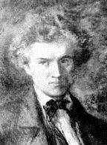
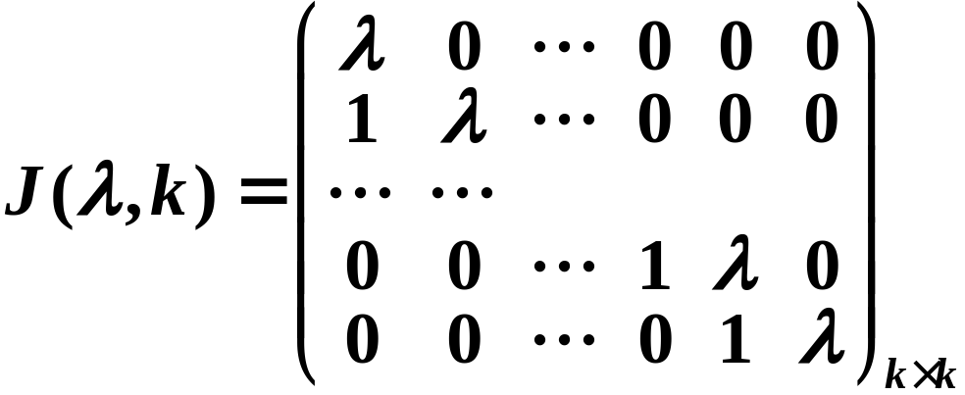

I 若当(Jordan)形矩阵
定义7.7 形式为
若尔当
本课件中若尔当简称为若当
的矩阵称为若尔当(Jordan)块，其中 为复数；
由若干个若当块组成的准对角矩阵称为若当形矩阵.

Slide 4
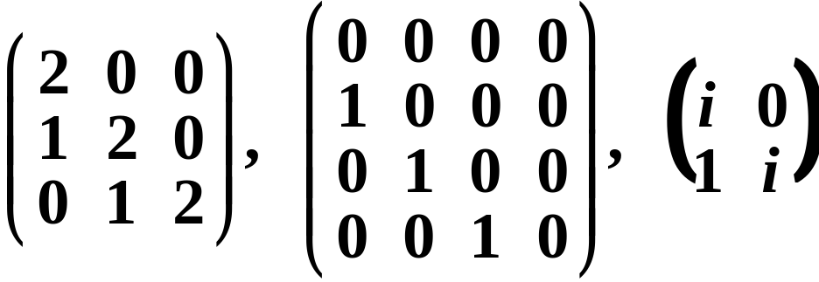
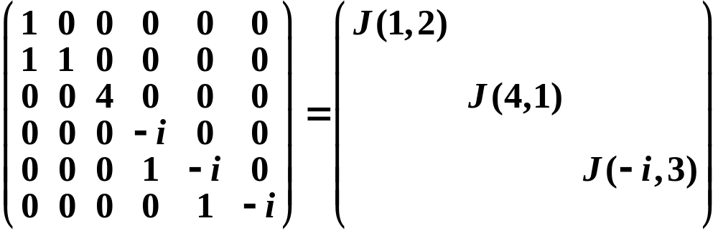
如：
都是若当块；
而下面的准对角形则是一个若当形矩阵.
注：一阶若当块就是一阶矩阵，从而对角矩阵都是
若当形矩阵.

Slide 5

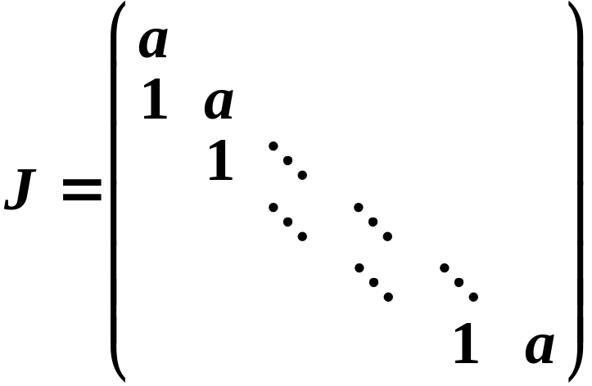



练习 阶若当块
的最小多项式为
证：J的特征多项式为

Slide 6
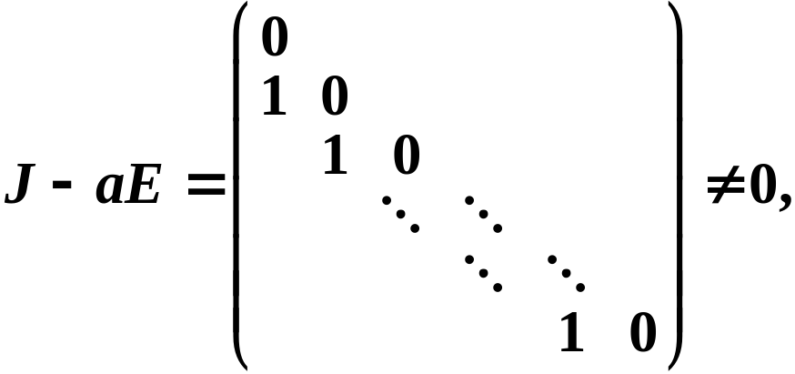
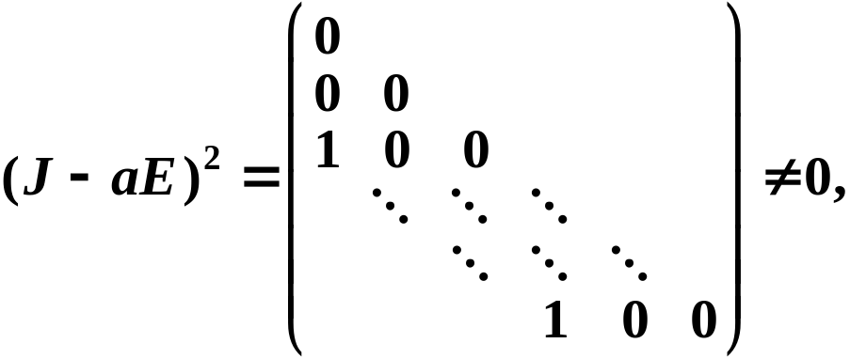

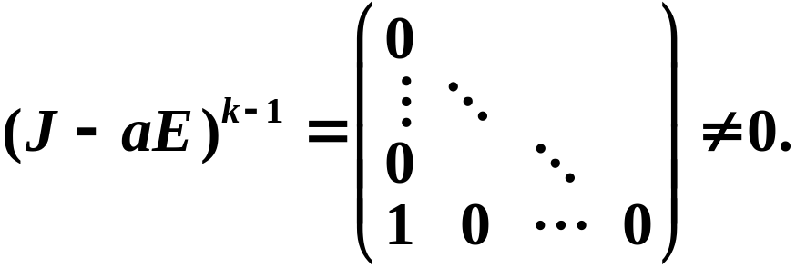

而
的最小多项式为

Slide 7


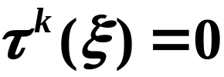
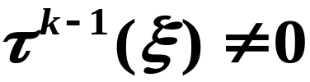
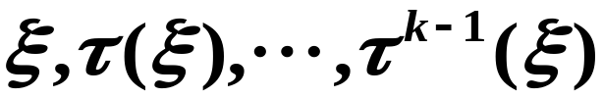

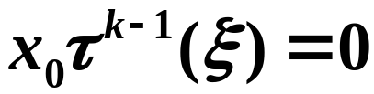





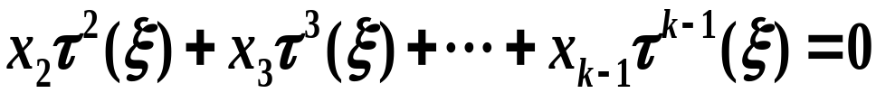
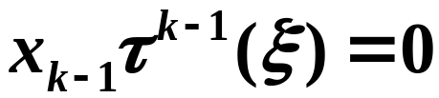

II 若当(Jordan)标准形
引理7.5
，若存在
，使得
但是
，则
线性无关.
证明 设
用
作用上式，得
，因此
上式变成了
用
作用上式，得
，但
由此
，上式变成了
继续下去，最后得
得
.

Slide 8








引理7.6 设 为n 维向量空间V 的线性变换，则
的一组基的原像及 的一组基合起来就是
的一组基. 从而有
就是定理7.11的进一步表述
证明：设 的一组基为 它们的原像为
又取 的一
组基为：
下面证明
是 V 的一组基，从而定理的结论成立.

Slide 9







先证 线性无关. 设
用 作用于上式两端得
即
由于 线性无关，故
又 是 的一组基，得

Slide 10







这就证明了 线性无关.
再证
V 的任一向量 是 的线性组合.
由 为 的基知，存在一组数
使
即 可表示为
引理得证.

Slide 11



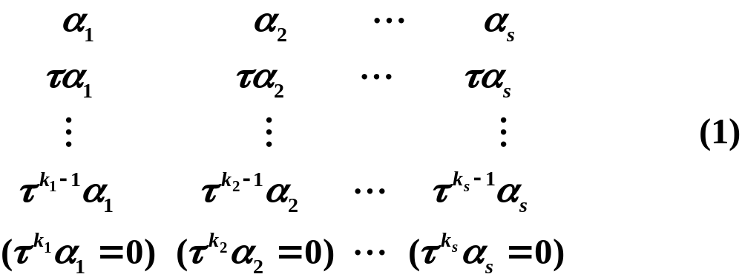
引理7.7
n维向量空间W 上的一个线性变换 满足 ,
是某正整数，就称 为 上幂零线性变换. 对幂零
线性变换 ， 中必有下列形式的一组元素作为基
于是 在这组基下的矩阵为

Slide 12
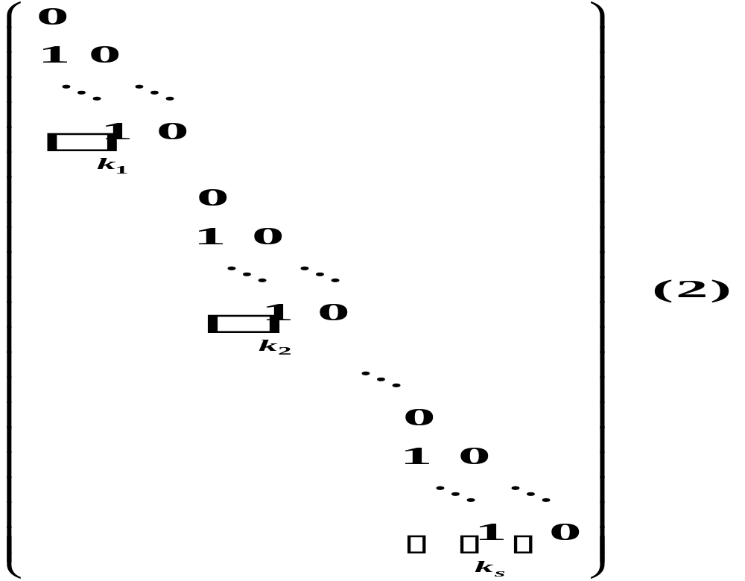

Slide 13


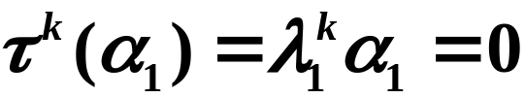

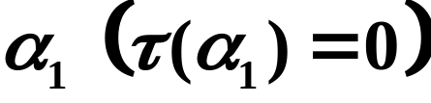



证明
我们对 W 的维数 r 作归纳法.
r = 1.
由
这时 W 有基 ，且 .
得
于是 是要求的基.
设 W的维数小于 r 时引理的结论成立. 对满足
引理条件的 r 维向量空间 W， 考察 的不变子空间
若 的维数仍为 r， 则 .
于是 .

Slide 14

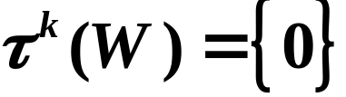
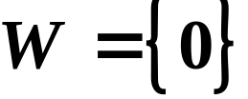



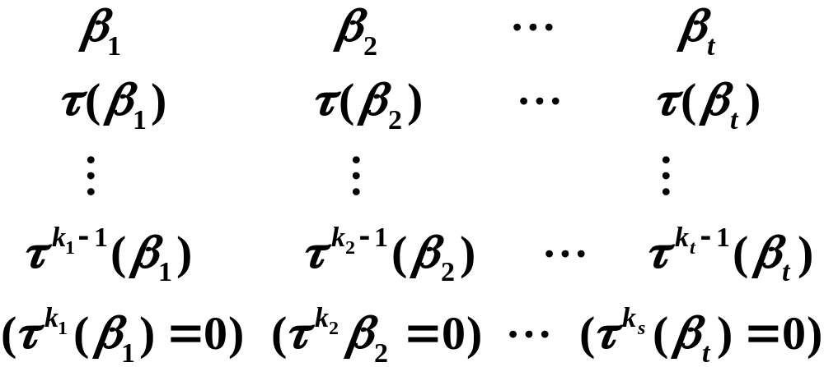
但 得 ，矛盾. 故 的维数小于r.
将 看成 上的线性变换，仍有 . 由归纳假设
上有基

Slide 15




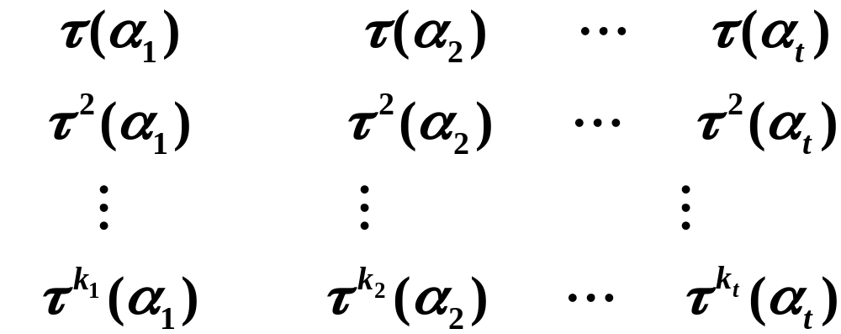
其中 均为正整数.
由
知存在 使得 于是
的上述基可写为
其原像为

Slide 16
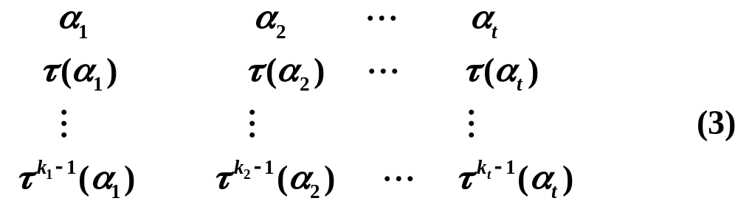

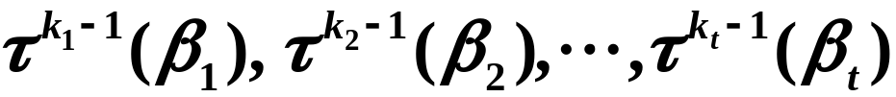

由于 中的基向量 满足
即
故
将它们扩充为 的一组基

Slide 17

于是由引理7.6知，(3)和(4)合起来就是
W 的一组基，且具有形式(1). 引理得证.
注：1） 一般不相等，也可以为1；
2） t 可能小于s，也可能等于s.

Slide 18




定理7.15
设 是复数域C上n维向量空间的一个线性变换，则
在V 中必存在一组基，使 在这组基下的矩阵是若当
形矩阵，并且除若当块的排列次序外，该若当形由
唯一决定，称之为 的若当标准形.
证明
设 的特征多项式为
是 的全部不同的根.

Slide 19


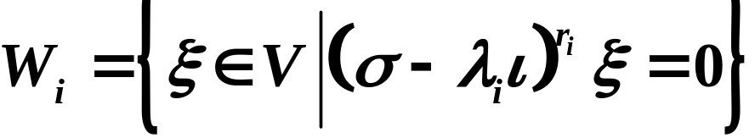
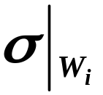

由定理7.12知 V 可分解成 的不变子空间的直和
其中 .
如能证明在
每个 上有一组基使 在该基下矩阵为若当形
矩阵，则定理得证.
为此需证明：

Slide 20
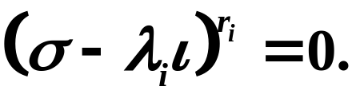
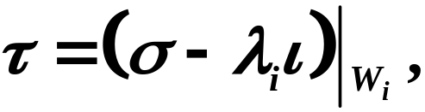

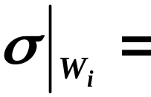


在 W_{i} 上有
令
则
由引理7.7，有W_{i} 的基
使 的矩阵为形如(1)的若当形.
从而
在该基下的矩阵为(1)中矩阵与 的和，
也为若当形. 把每个 W_{i} 的上述基合起来就是
V 的基， 在该基下的矩阵仍为若当形矩阵.
即为

Slide 21
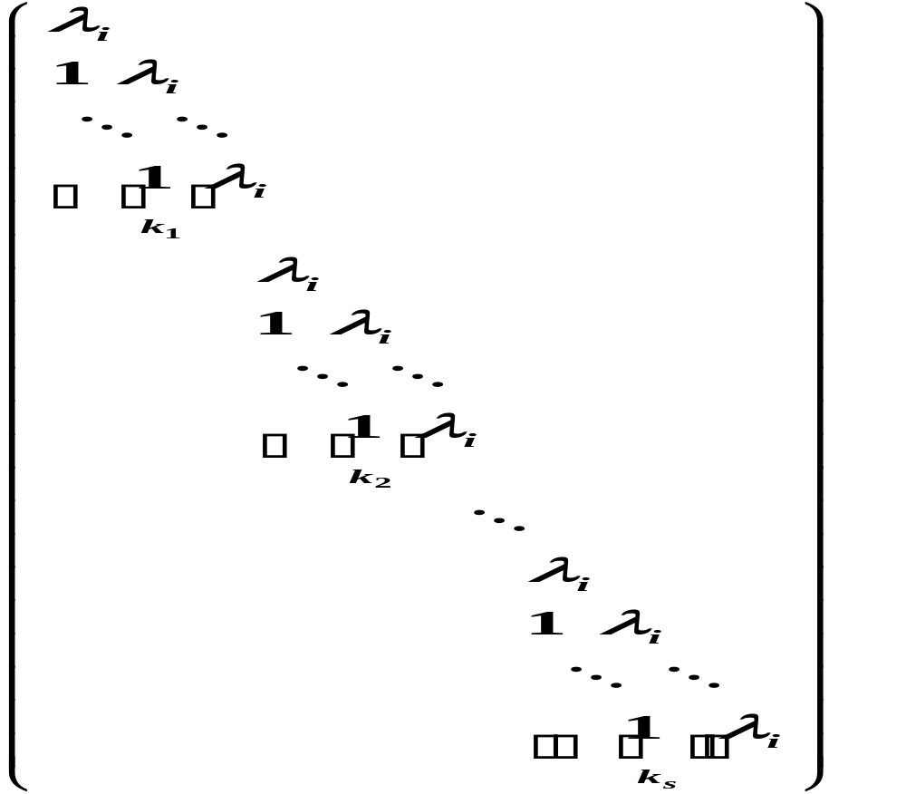

Slide 22
定理7.15用矩阵的语言描述就是
任一n阶复矩阵A总与某一若当形矩阵相似，
并且除若当块的排列次序外，该若当形矩阵由矩阵
A唯一决定，称之为矩阵A的若当标准形.

Slide 23
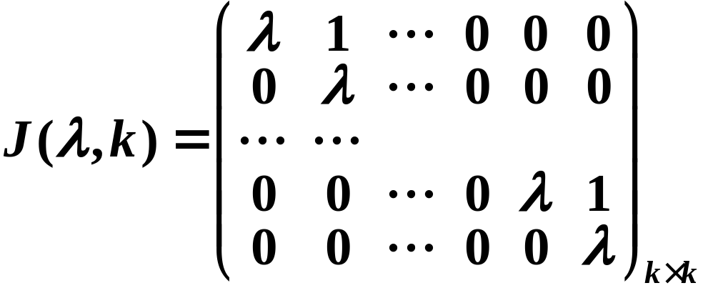
在一个线性变换 的若当标准形中，主对角线
上的元素是 的特征多项式的全部根（重根按多数
计算）.
附：也可以规定形式为
的矩阵为若当(Jordan)块.

